Slide 1
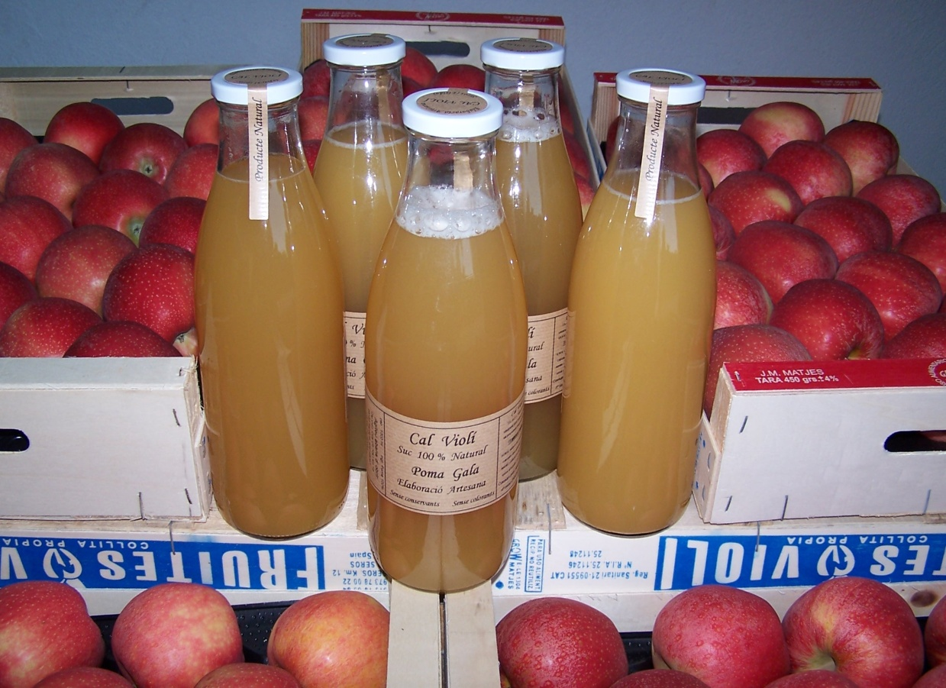
SUC DE POMA GALA 100 % NATURAL
PREMSAT EN FRED i DECANTAT
IDEAL PER :
ELIMINAR EL CANSAMENT
CONVALESCENCIES
ESTIMULANT
ANTIINFECCIOS
REGULAR EL COLESTEROL
SENECTUD
-VALOR NUTRICIONAL PER 100 ml.
Calories 52 Kcal.
Greixos 0.1 g.
Sodi 0.02 g.
Carbohidrats 13 g.
Fibra 0.5 g.
Sucre 13 g.
Proteïnes 0.06 g.

